Slide 1
Детский сад и семья
аспекты взаимодействия

Slide 2
«Только вместе с родителями,
общими усилиями, педагоги могут дать детям большое человеческое счастье». В.А.Сухомлинский

Slide 3
Цели взаимодействия
совместное воспитание и развитие дошкольников
создание условий для благоприятного климата взаимодействия с родителями
вовлечение родителей в единое образовательное пространство
Установление доверительных, партнёрских отношений с родителями

Slide 4
Задача детского сада
Приобщение родителей к участию в жизни детского сада через
поиск эффективных форм и методов сотрудничества,
способствующих формированию активной родительской позиции

Slide 5
Принципы взаимодействия с родителями
доброжелательный стиль общения педагогов с родителями
индивидуальный подход
сотрудничество, а не наставничество
динамичность

Slide 6
Формы взаимодействия
Традиционные – беседы, мастер-классы,дни открытых дверей, выставки совместных работ, праздники и развлечения, информационные стенды, работа с родительским комитетом, оформление папок-передвижек, анкетирование, опрос, традиции группы
Нетрадиционные – фотовыставки, проведение акций, оздоровительных мероприятий, мастер-классы, нетрадиционные родительские собрания

Slide 7
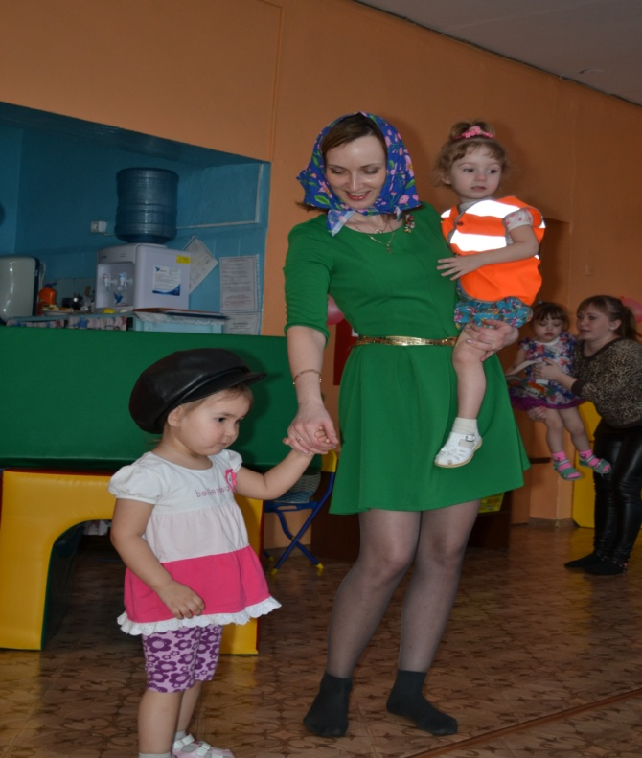
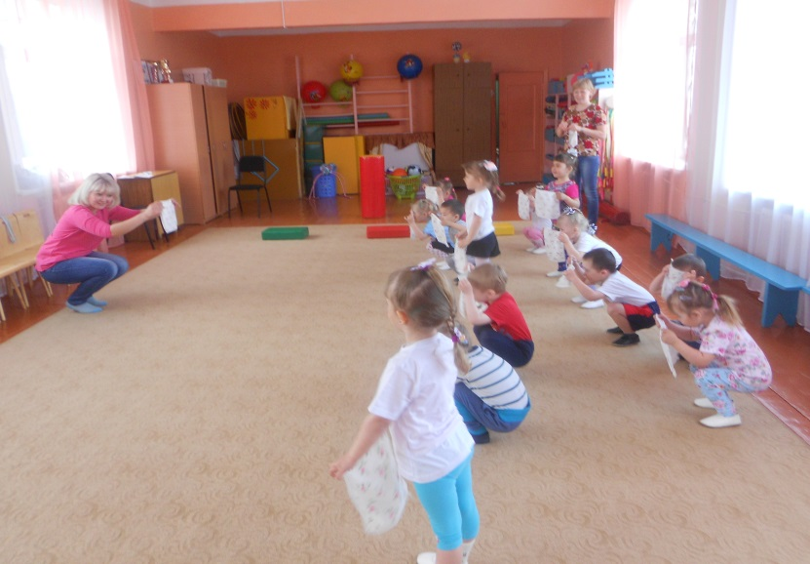
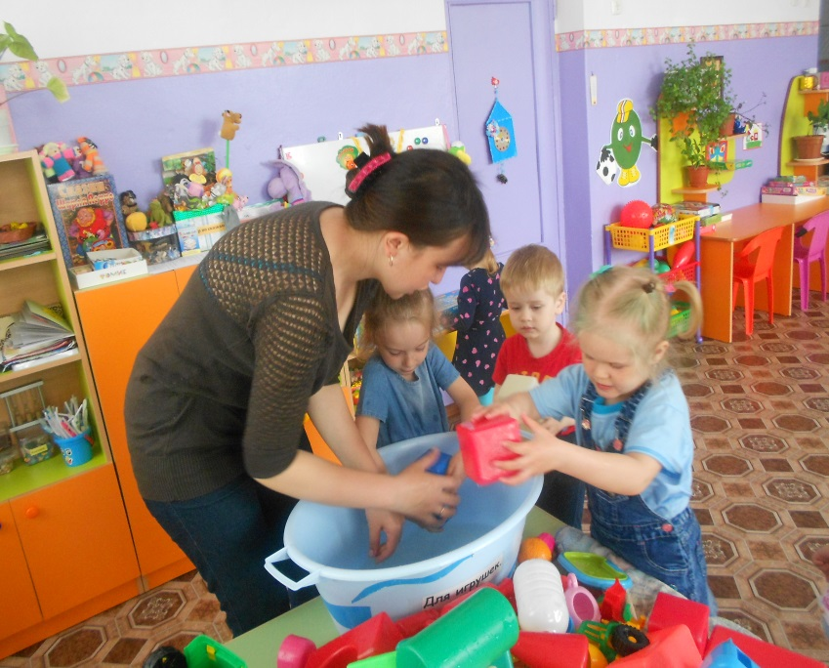
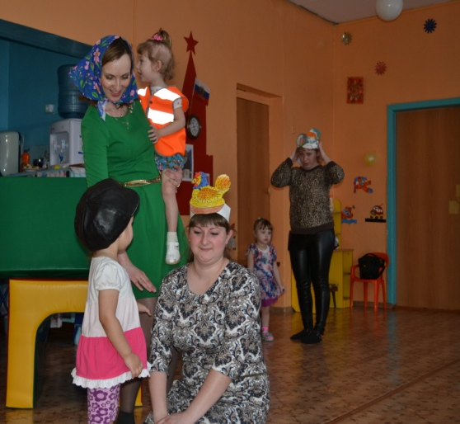
Традиционные

Slide 8
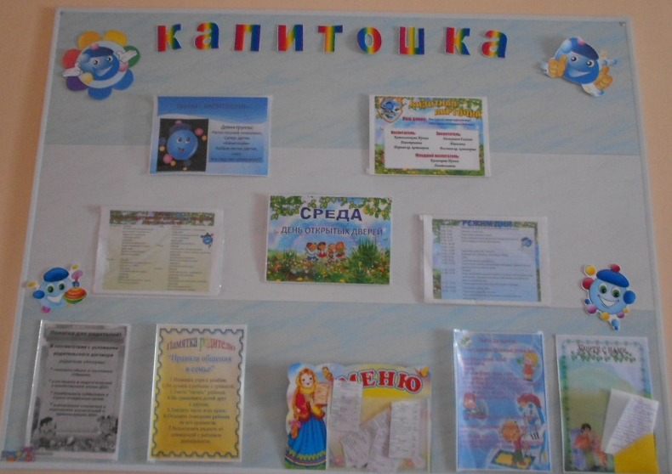
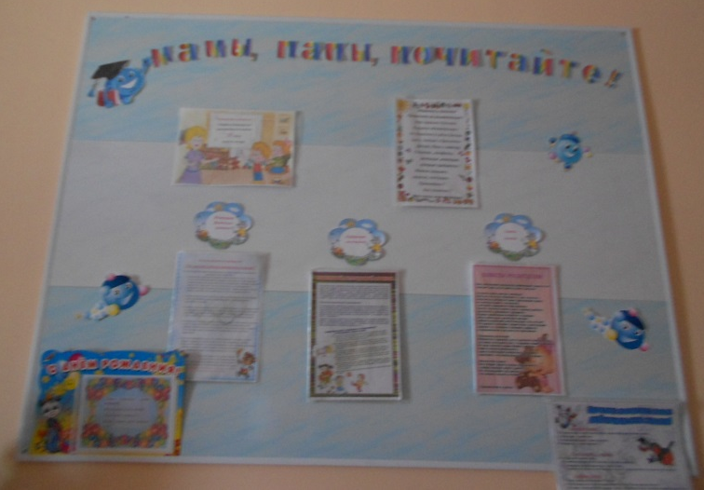
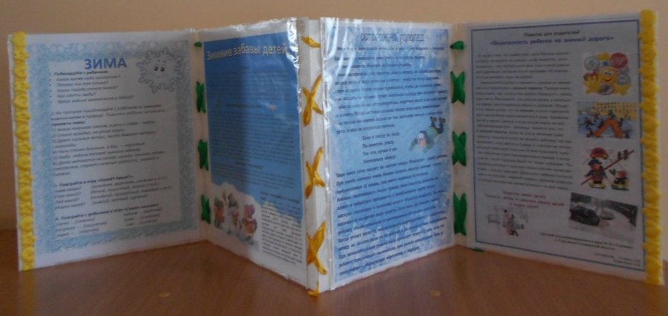
Информационные стенды
Неделя безопасности
Неделя здоровья
Неделя игры и народной игрушки
Папки-передвижки

Slide 9
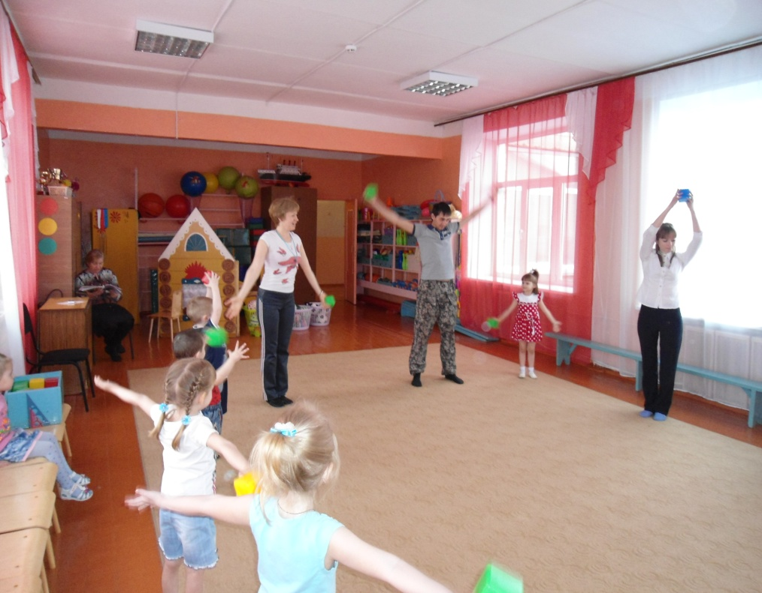
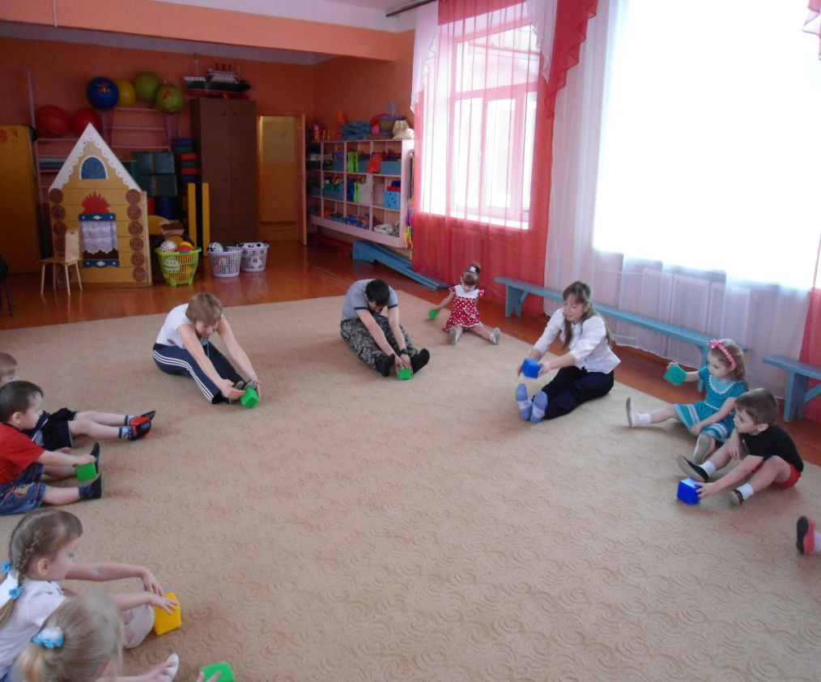
Неделя здоровья

Slide 10
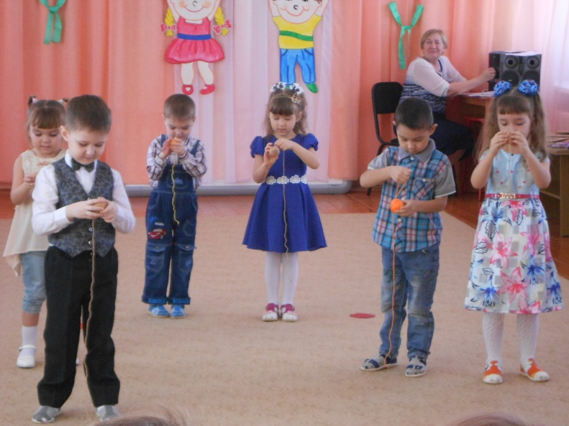
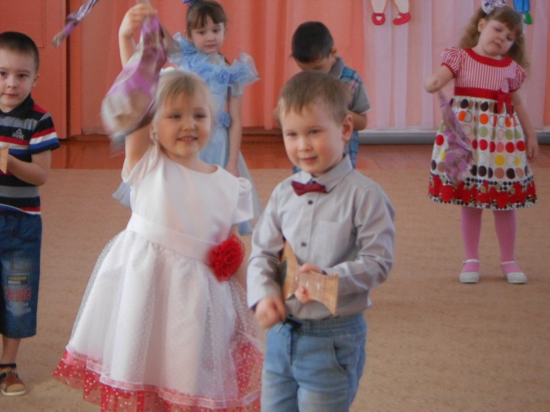
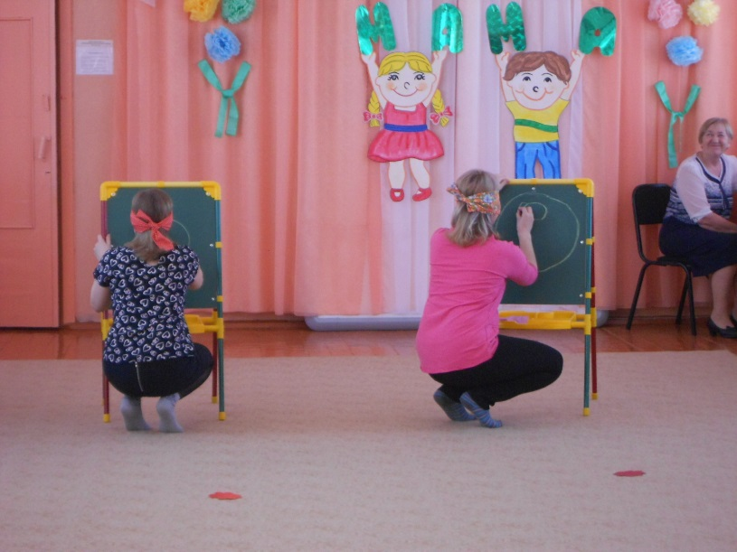
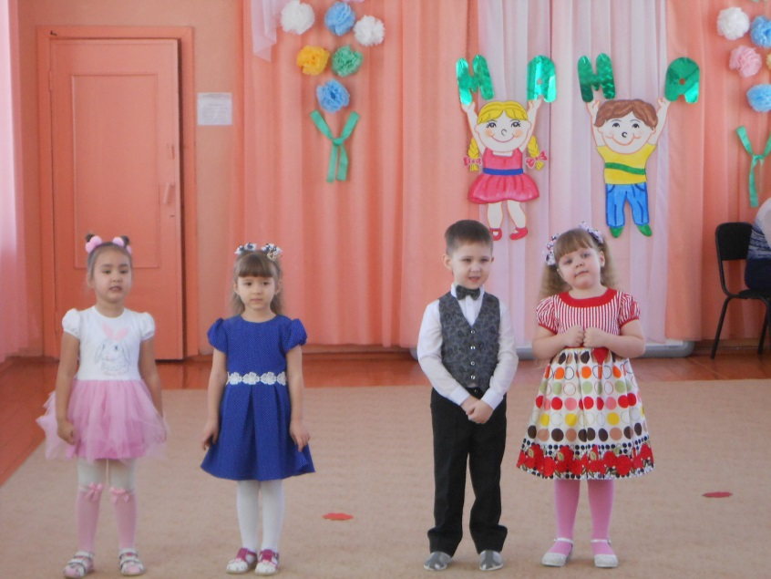
День матери

Slide 11
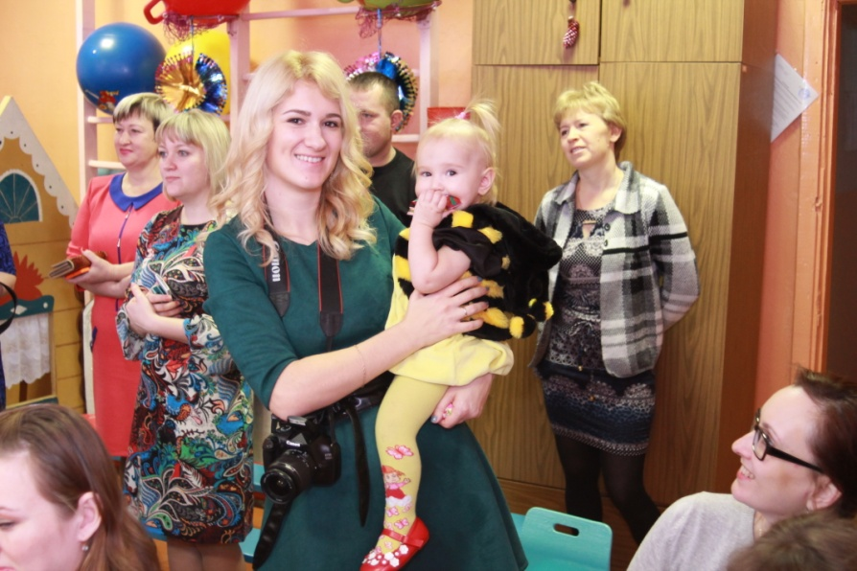
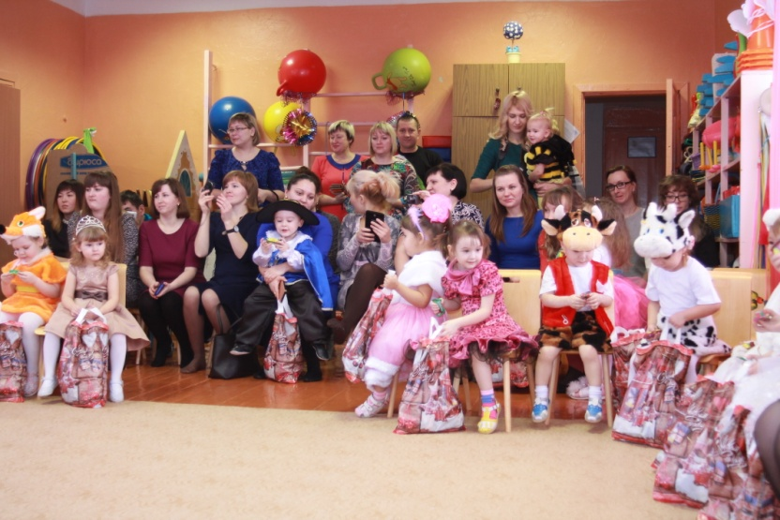
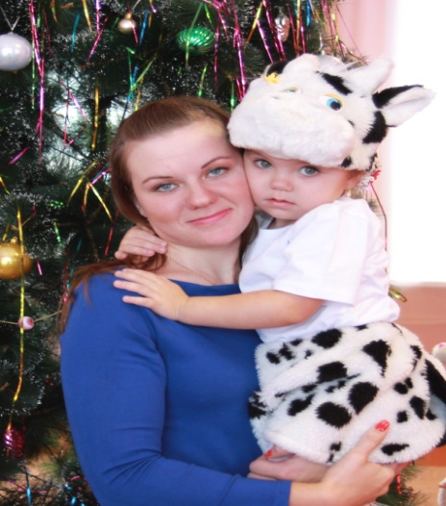
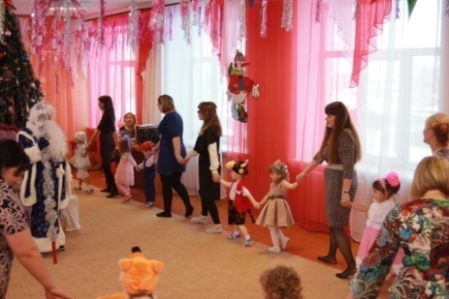
Новый год

Slide 12
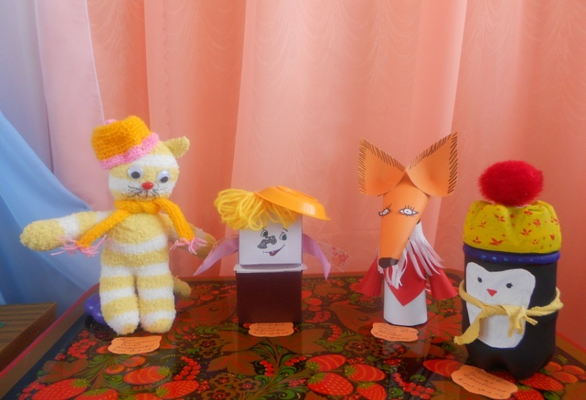
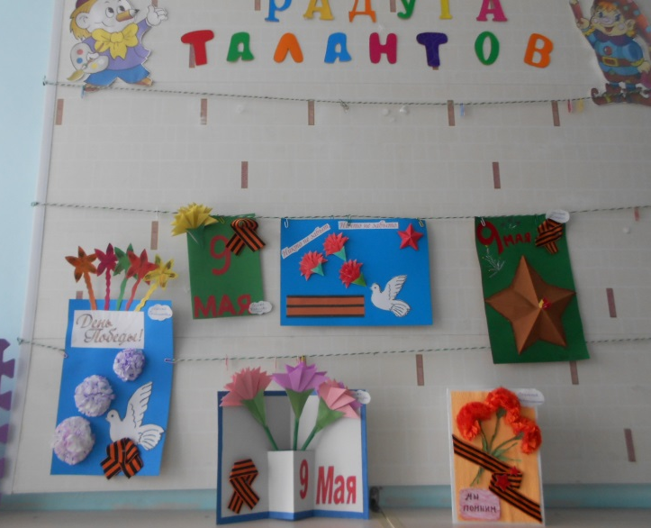
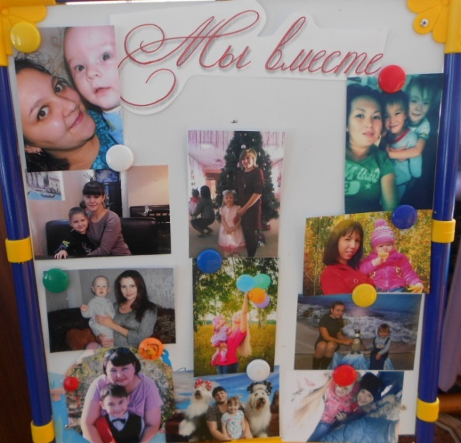
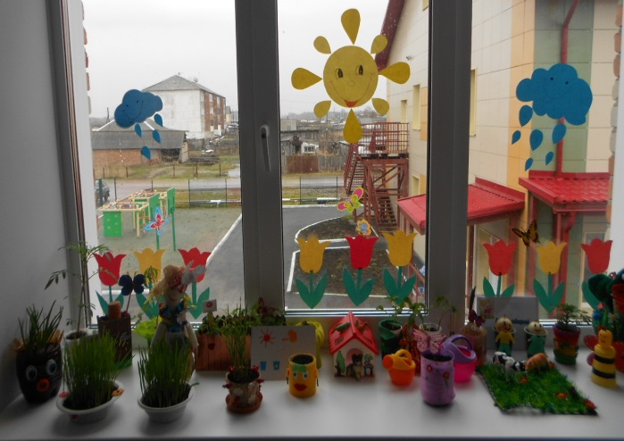
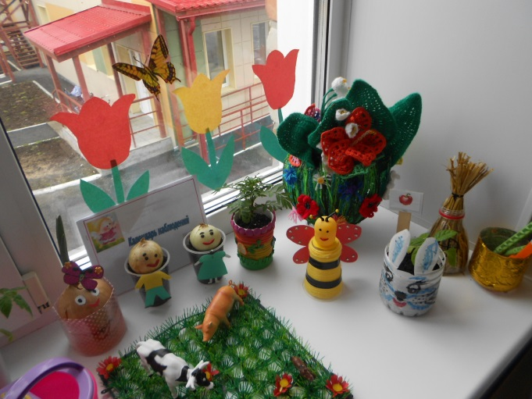
Выставки

Slide 13
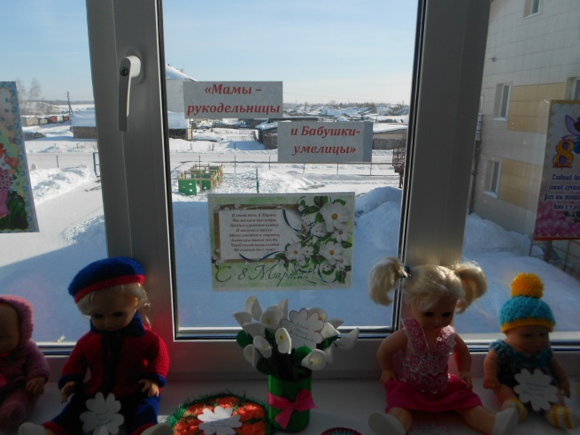
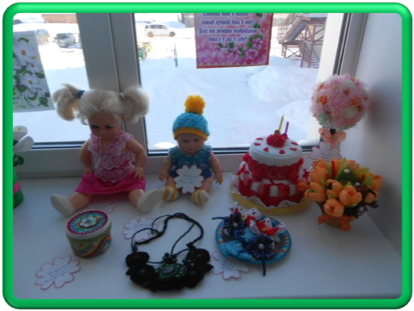
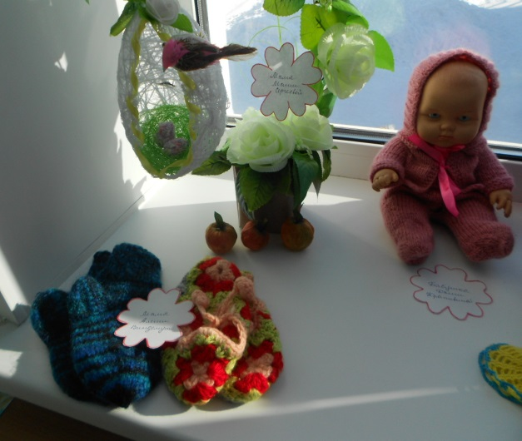
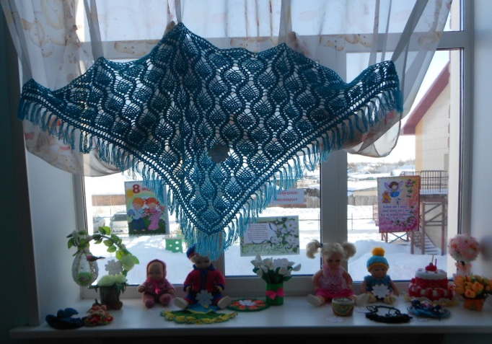
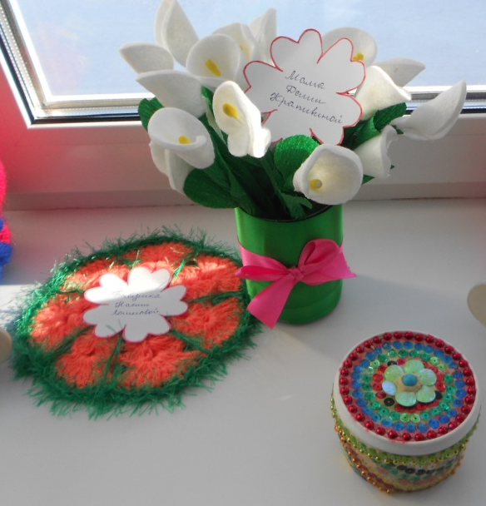

Slide 14
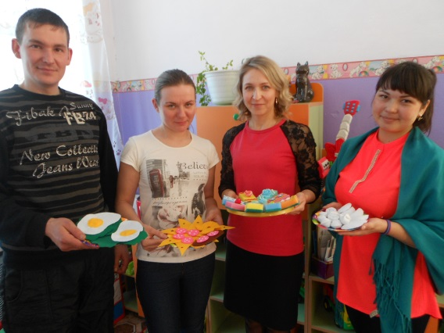
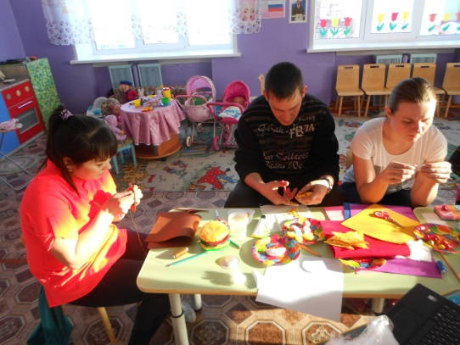
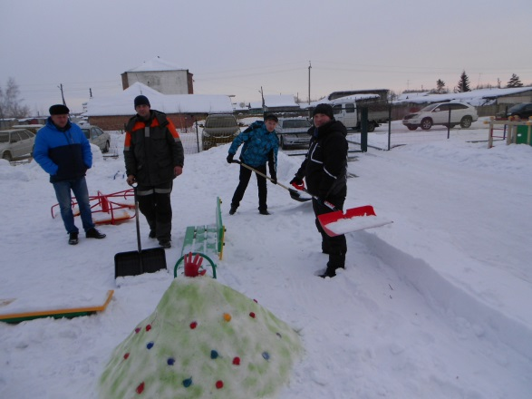
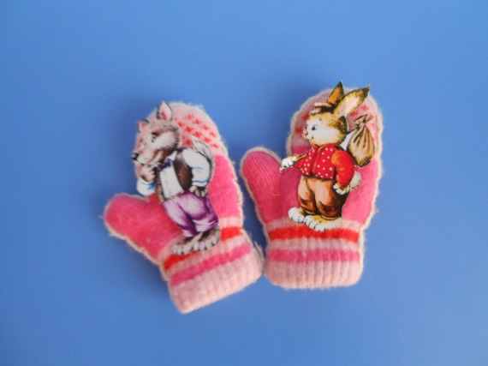
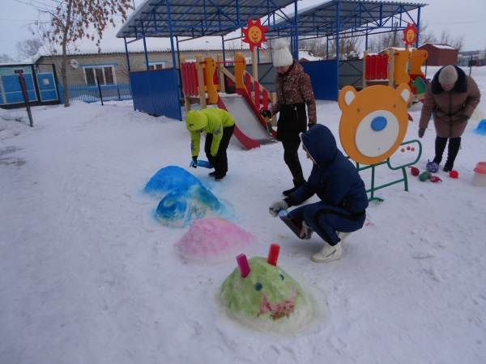
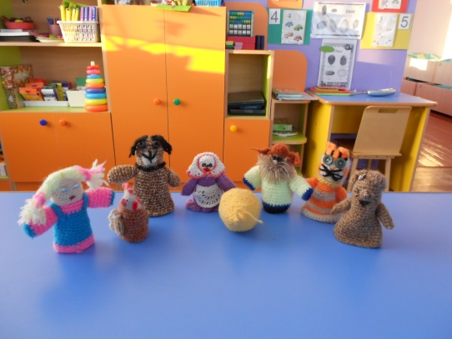
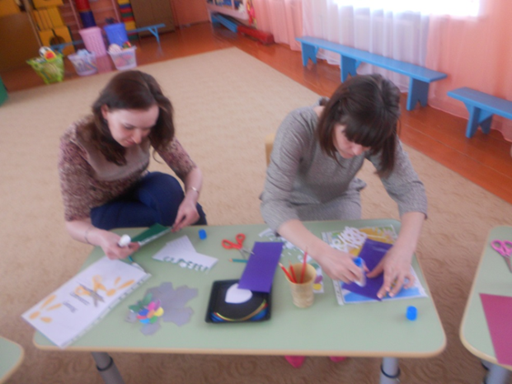
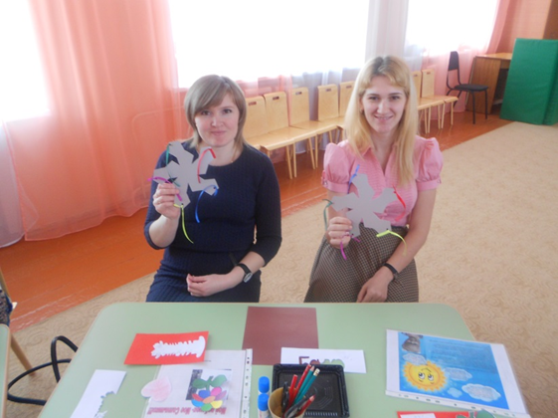
Нетрадиционная работа

Slide 15
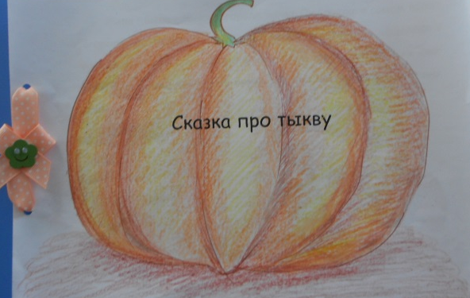
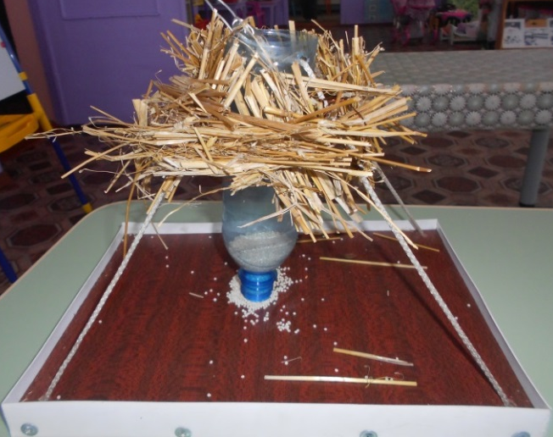
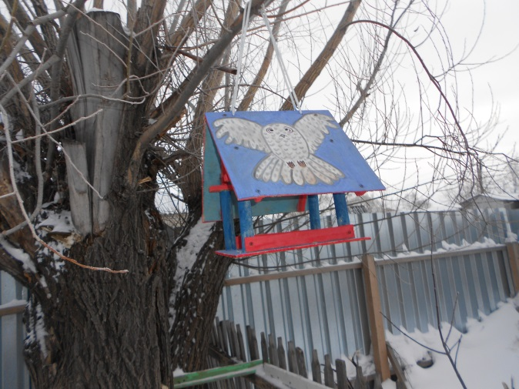
Акции

Slide 16
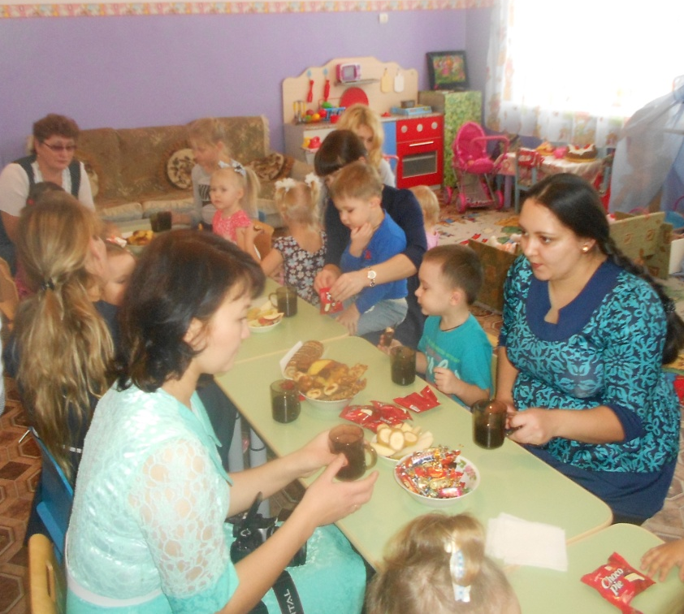
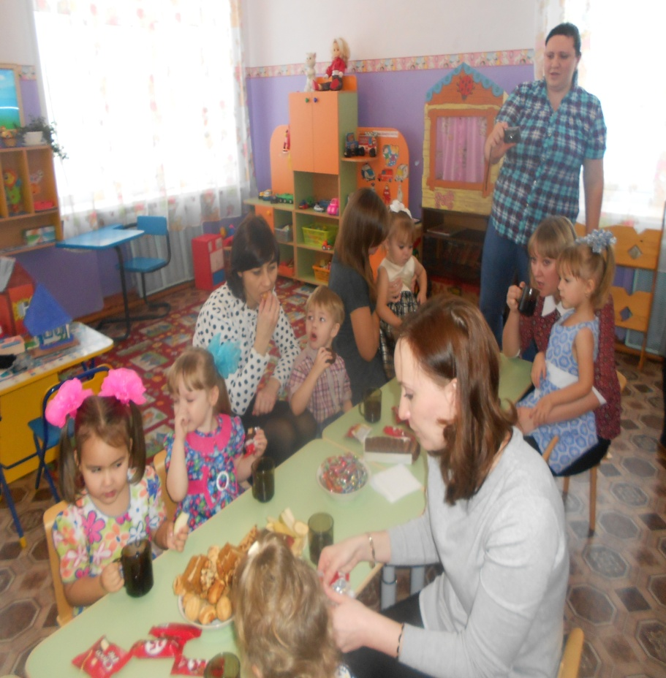
Наши традиции

Slide 17
Полезные интернет - ресурсы
http://www.solnyshko.ee/ - Детский развлекательно-познавательный портал "Солнышко".
http://www.lukoshko.net/ - Лукошко сказок.
http://www.raskraska.ru/ - Раскраска. Интернет-студия Александра Бабушкина.
http://www.detskiysad.ru/ - Детский сад.ру. Информационно-обозревательный ресурс, на страницах которого можно найти сведения о физическом развитии детей.
http://mbdou-4.edusite.ru – сайт ДОУ № 4

Slide 18
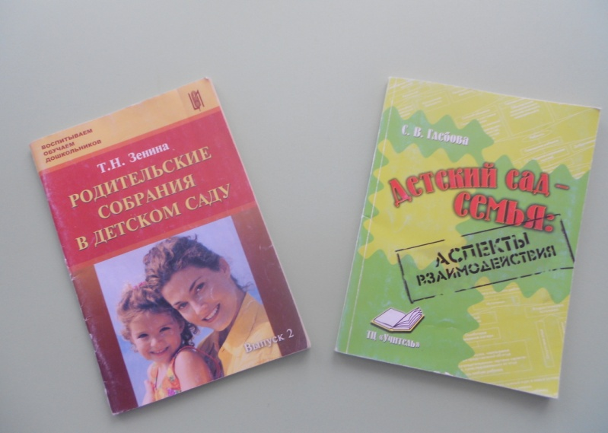
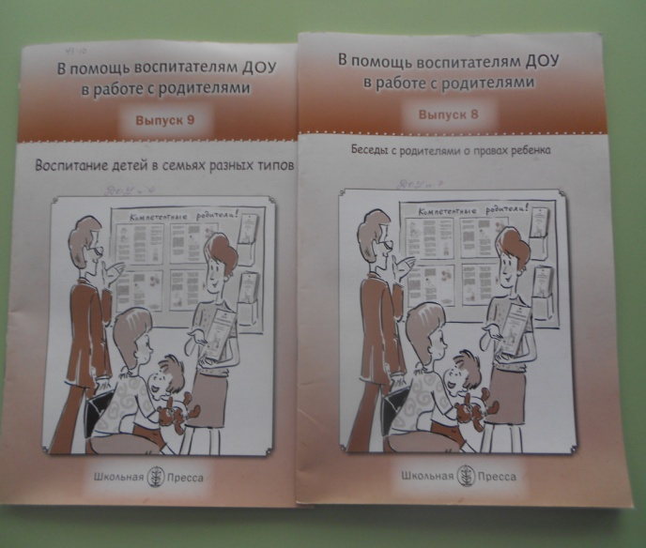
Литература

Slide 19
Спасибо за внимание!
Всем творческих успехов в работе!

